Slide 1
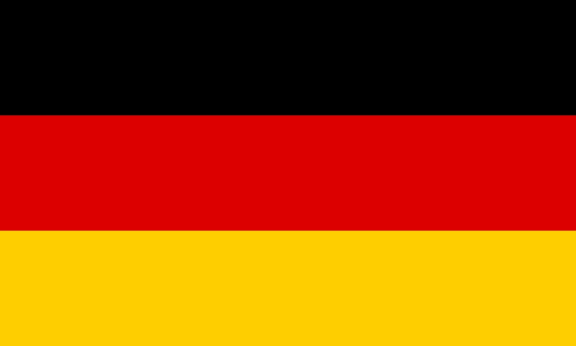
LA GERMANIA DAL 1945 AI GIORNI NOSTRI

Slide 2
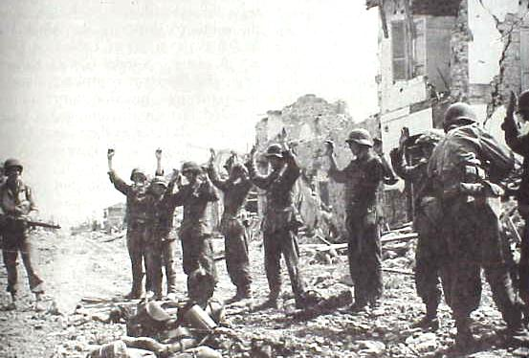
LE CONDIZIONI DOPO LA GUERRA
Insicurezza dei cittadini tedeschi dovuta alle decisioni che avrebbero preso gli alleati
Conferenza di Yalta
Processo di Norimberga

Slide 3
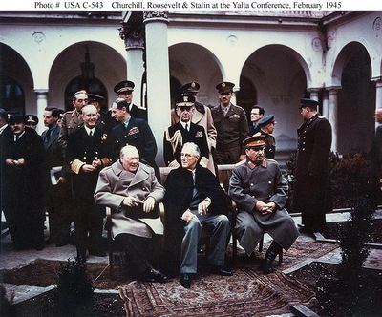
CONFERENZA DI YALTA
La Conferenza di Yalta (o Yalta) è il nome dato ad un incontro fra Roosevelt, Churchill e Stalin, fu tenuto in Crimea, nel palazzo imperiale di Jalta, fra il 4 e l'11 febbraio 1945
Lo scopo di questo incontro è ristabilire l’ordine nella fase postbellica e,per quanto riguarda la Germania si stabilisce che:
l'Europa era libera e pertanto invitava allo svolgimento di elezioni democratiche in tutti i territori liberati.
Lo smembramento, il disarmo e la smilitarizzazione della Germania, visti come "prerequisiti per la pace futura"
furono fissate delle riparazioni dovute dalla Germania, nella misura di 22 miliardi di dollari

Slide 4
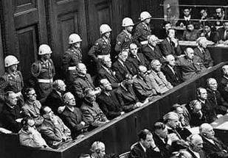
PROCESSO DI NORIMBERGA
Dal 14-11-1945 al 1-10 -1946.
Davanti a una corte internazionale erano accusati i massimi esponenti dello stato nazista per crimini commessi contro la pace
12 di essi furono condannati a morte e giustiziati in quello stesso anno
Con la cosiddetta "Entnazifizierung", cioè la denazificazione, si cercava di ripulire le istituzioni pubbliche dai nazisti
Alla fine molti colpevoli rimanevano non solo impuniti ma continuavano anche a lavorare con gli stessi incarichi di prima

Slide 5
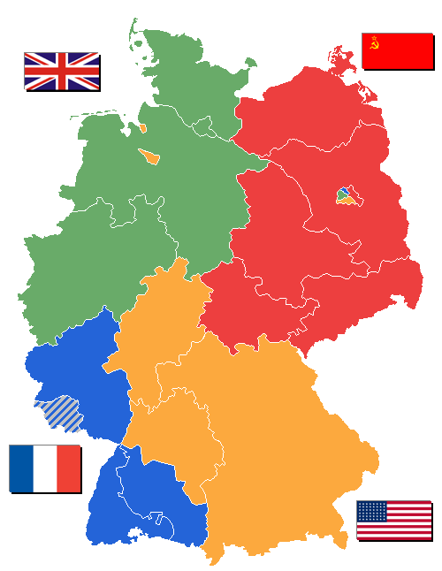
LA DIVISIONE DELLA GERMANIA

Slide 6
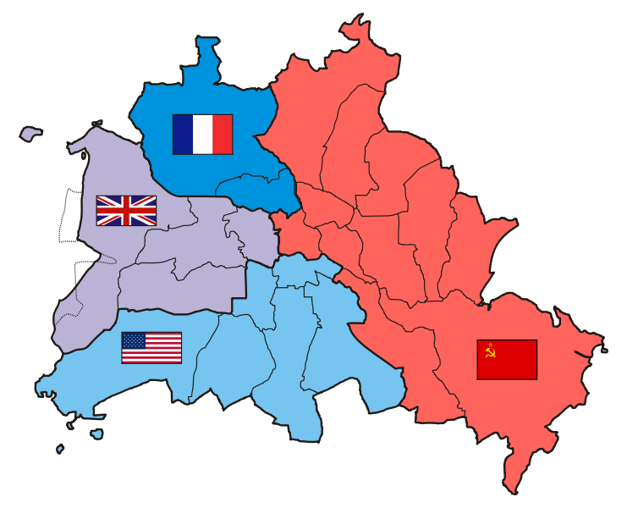
LA RIPARTIZIONE DI BERLINO

Slide 7
LE PRIME TENSIONI TRA USA E URSS
Gli americani per favorire la ripresa economica tedesca cercano di introdurre una nuova moneta ma non trovano un accordo con l’URSS.
L’Unione Sovietica come risposta chiude tutti gli accessi per la parte occidentale di Berlino.
Gli americani dovettero cosi portare le merci e i beni di prima necessità nella parte della città bloccata: per 10 mesi aerei statunitensi sorvolarono la città apparendo agli occhi della popolazione come dei salvatori,
L’Urss dovette riaprire le vie d’accesso alla città bloccata

Slide 8
LA RIPRESA ECONOMICA E LA FUGA NELLA GERMANIA OVEST
L’economia nazista era basata sul dirigismo.
Negli anni 50, in particolare la parte occidentale della Germania, visse il boom economico che favori la produzione industriale e migliorò le condizioni di vita dei tedeschi
Durante questo periodo un gran numero di giovani emigrò nella Germania Ovest
Nel 1952 viene proposta la formazione di una Germania unita e neutrale

Slide 9
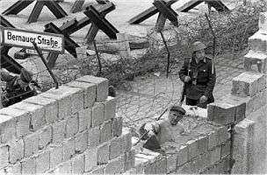
LA COSTRUZIONE DEL MURO
Inizia il 13 Agosto 1961
Viene realizzato dalle unità armate della Germania Est
Prevista la pena di morte per chi oltrepassa il muro

Slide 10
I RAPPORTI TRA I DUE STATI TEDESCHI
Rapporti diplomatici molto tesi tra i due stati in quanto la divisione della Germania era scenario della Guerra Fredda tra Usa e Urss.
La Germania Ovest era più industrializzata della Germania Est
Non vi erano rapporti economici tra i due stati.

Slide 11
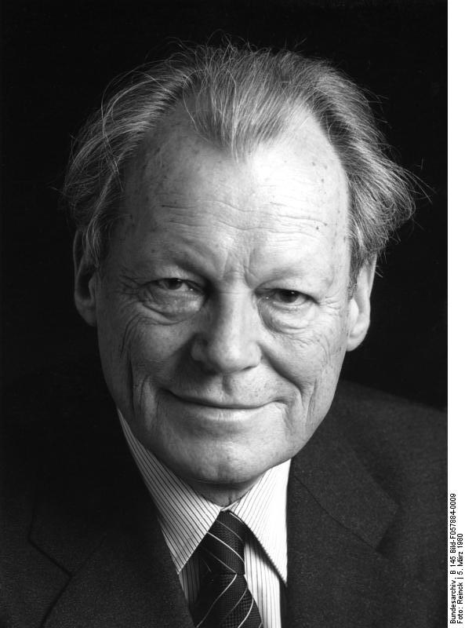
IL GOVERNO BRANDT
Willy Brandt: nuovo capo di governo(1969), promessa di svolta nei rapporti tra le due parti.
Trattato con l’ Urss: riconoscimento delle frontiere createsi al termine del conflitto mondiale e rinuncia a volerle cambiare con la forza
Brandt accusato di tradimento dell’ideale di riunificazione
1972 trattato con la DDR: insieme di accordi volti a migliorare la situazione umana, regolare i rapporti e favorire gli scambi economici e politici

Slide 12
PRIMI TENTATIVI DI DISTENSIONE
Ammissione dei 2 stati tedeschi alle Nazioni unite: si allenta la tensione sul fronte europeo
Ovest, politica dei piccoli passi: cercare di creare legami con l’est
La DDR cerca di respingere questa politica con una più rigida separazione ideologica
Da est ad ovest vengono autorizzati a viaggiare solamente gli anziani, le altre persone che hanno la necessità di viaggiare vengono sottoposte ad un lungo questionario
Dunque la Germania federale tenta sempre più di accentuare il dialogo, mentre la DDR tenta di respingerlo con forza

Slide 13
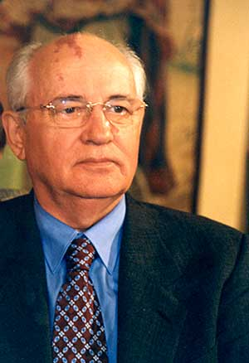
GOVERNO GORBACIOV E NUOVO ATTEGGIAMENTO DELL’EST
Fattori di cambiamento: salita al potere di Gorbaciov e crescenti difficoltà economiche nella DDR
Contrasti tra la DDR e l’URSS: i dirigenti della repubblica democratica vedono la politica di Gorbaciov una minaccia al loro potere, il popolo intanto vedendo la serie di cambiamenti nei paesi dell’est inizia a chiedere le stesse riforme

Slide 14
1989
Cambiamenti democratici: piccole rivoluzioni nell'economia e riforme nei paesi dell’Est, solo la DDR è immobile.
Elezioni amministrative maggio 1989 Germania Est: vincono i candidati ufficiali col 98% ma la falsificazione del risultato è evidente e la gente comincia a ribellarsi.
Tentativi di fuga della popolazione: vista l’impossibilità di lasciare la nazione in direzione ovest, il popolo si dirige verso le ambasciate federali nelle città di Praga, Varsavia e Budapest.
estate ’89: assalto alle ambasciate, le persone si rifugiano al loro interno chiedendo di passare a Ovest
23 agosto: l’Ungheria rimuove le barriere ai confini con l’Austria, migliaia di persone fuggono.
Aumento delle proteste contro la DDR: ogni lunedì a Lipsia decine di migliaia di persone manifestano.
Governo Krenz:approvazione dei permessi per viaggiare nella Germania Ovest.
9 Novembre caduta del muro: a causa di equivoci viene trasmessa la notizia che le nuove misure siano applicate immediatamente,migliaia di Berlinesi si ritrovano davanti al muro.

Slide 15
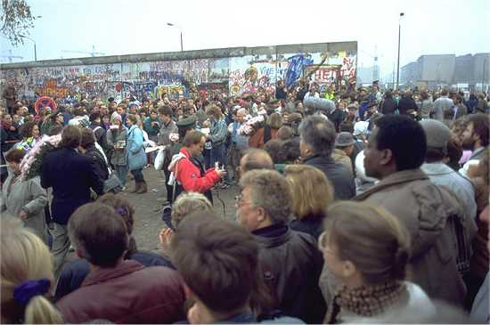
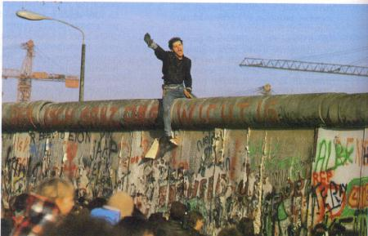
LA CADUTA DEL MURO

Slide 16
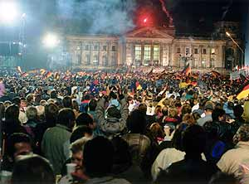
LA RIUNIFICAZIONE
Speranza di una riunificazione
Aumento del flusso di persone da est a ovest
Elezioni del 90 nella DDR:avvengono le prime vere elezioni libere con la salita al potere di un governo democraticamente legittimato
Stato di degrado:l’economia scende a zero,diffusione di insicurezza politica e aumento della disoccupazione
3 Ottobre 1990:Dopo il consenso internazionale della maggiori potenze la DDR si scioglie e viene annessa alla repubblica Federale.

Slide 17
COSA HA RAPPRESENTATO IL CROLLO DEL MURO?
Per la prospettiva statunitense il crollo del Muro ha portato alla perdita di importanza del Comunismo e in particolare ha affermato in Europa aspetti come il liberalismo e la democrazia.
La prospettiva francese invece sostiene con Casanova che in realtà il progetto degli stati uniti si è realizzato solo in parte perché gli stati dell’ex Unione sovietica vivono ancora oggi situazioni di difficoltà economica dovuti all’uscita dal blocco orientale.

Slide 18
IL CROLLO DEL MURO SANCISCE LA FINE DELL’URSS
Il 26 Dicembre 1991 il Soviet supremo dichiara la fine dell’ Unione Sovietica.
Nascono subito problematiche nei rapporti internazionali.
Guerra in Abcazia( 1992) e in Cecenia (1994).
Fine dei sussidi a Cuba e in Vietnam.

Slide 19
BERLINO NEL PASSATO
Capitale della Prussia già con Federico II
Nel 1871 diventa capitale dell’impero tedesco con Guglielmo I.
Con la vittoria e l’affermazione di Hitler, Berlino diventa il palcoscenico del regime nazista.
Alla fine della seconda guerra mondiale Berlino è ridotta a un cumulo di macerie.

